Slide 1
六年级上册
天安门广场
WWW.PPT818.COM

Slide 2
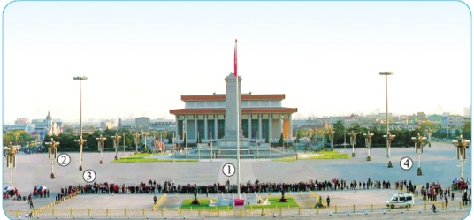
情境导入
你从中能读出哪些数学信息？

Slide 3
本节目标
1．通过观察、比较一些照片或图片画面，能识别和判断拍摄的地点与照片或图片的位置关系。
2、通过观察、想象、判断与推理的活动，发展空间观念。

Slide 4
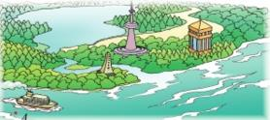
自主学习反馈
淘气乘船游览，按照游览的顺序拍摄了四张照片，你能说说他的游览顺序吗？
按照从右向左的顺序游览的。

Slide 5
探究新知
探究一：
下面这两幅图分别是从哪个位置拍摄的？想一想，说一说。
第一幅图是从①位置拍摄的，从位置①只能看到人民英雄纪念碑与毛主席纪念堂的正面。

Slide 6
探究新知
探究一：
下面这两幅图分别是从哪个位置拍摄的？想一想，说一说。
第二幅图是从④位置拍摄的，位置④则能看到人民英雄纪念碑和毛主席纪念堂的正面和右面。

Slide 7
探究新知
探究一：
下面这两幅图分别是从哪个位置拍摄的？想一想，说一说。
判断观察照片的拍摄位置时，要抓住照片中主要景物之间的位置关系来判断照片的拍摄位置。

Slide 8
探究新知
探究二：
下面哪幅图是从位置②拍摄的？你有什么好办法？
可以比较一下位置②和位置③观察到的人民英雄纪念碑和毛主席纪念堂正面和侧面的大小来判断。在位置②看到人民英雄纪念碑的正面要比侧面小一些。从位置③看到人民英雄纪念碑的正面要比侧面大一些。

Slide 9
探究新知
探究二：
下面哪幅图是从位置②拍摄的？你有什么好办法？
可以在桌子上用物品代替模拟观察一下再判断。

Slide 10
探究新知
探究二：
观察物体时，可以根据正面和侧面的比例大小来判断观察的位置。也可以用物品代替模拟观察一下再判断。

Slide 11
探究新知
探究三：
按照位置②③①④的顺序把四幅图连起来看一看。

Slide 12
知识运用
淘气乘船游览，游船从A点出发。
（1）说一说，填一填。
淘气看到下面这四幅图片的先后顺序是：
b,c,d,a

Slide 13
知识运用
摆一摆，验证一下。
用三个物品代替这三个建筑物，按图中的位置摆一摆，再观察。
先想一想，航行中看到的三个建筑物的位置关系时怎样变化的，再判断。

Slide 14
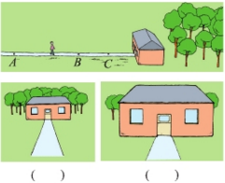
随堂检测
1、不马虎沿小路向果树林看守人的小屋走去。
（1）右面两幅图中，哪幅是在A点处看到的，哪幅是在B点处看到的？
A
B

Slide 15
随堂检测
1、不马虎沿小路向果树林看守人的小屋走去。
（2）想一想，不马虎走到C点时，可以看到什么，看不到什么？
不马虎走到C点，可以看到房屋，看不到树。
A
B

Slide 16
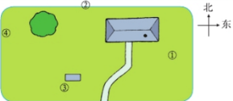
随堂检测
2、右图是在空中看到的乐乐的家，房子周围有一颗大树，一个石凳，门前有一条小路。（1）下面四个画面，
分别是站在①②③④哪个位置。
③
①
④
②

Slide 17
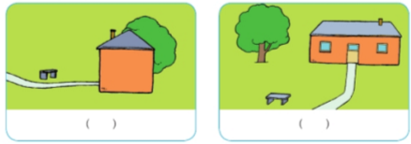
随堂检测
(2)下面两个画面是从房子的东、南、西、北四个方向中的哪个方向看到的？填一填。
东
南

Slide 18
本课小结
天安门广场
01
判断观察照片的拍摄位置时，要抓住照片中主要景物之间的位置关系来判断照片的拍摄位置。
02
观察物体时，可以根据正面和侧面的比例大小来判断观察的位置。
03
也可以用物品代替模拟观察一下再判断。

Slide 19
作业布置
1、从不同位置给你的学校拍摄照片，让你的同桌判断一下是从什么位置拍摄的。
2、预习课本第39页，并谈谈你对百分数的理解。

